Slide 1

RM2023狼牙第4次大例会
2022.10.03

Slide 2
进度汇报
由技术组长使用源目标进行展示、汇报

Slide 3
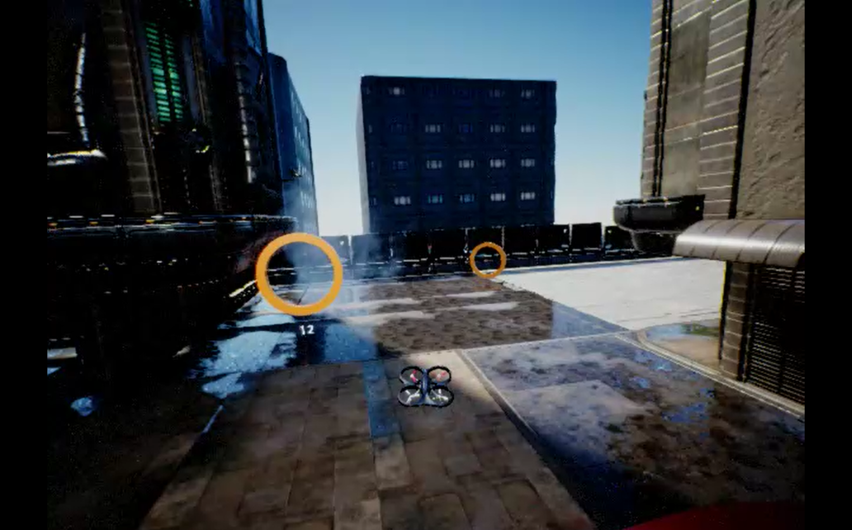
大疆穿越机赛道
无人飞行器智能感知技术竞赛
比赛类型：仿真&线下
技术要求：参考算法组培训
新项目组：穿越机组

Slide 4
新赛季设备预算（千元以上）
设备购置清单（上报启明）
机械臂、NUC等（分技术组整理后汇总）
10月5日前各技术组组长提交给队长

Slide 5
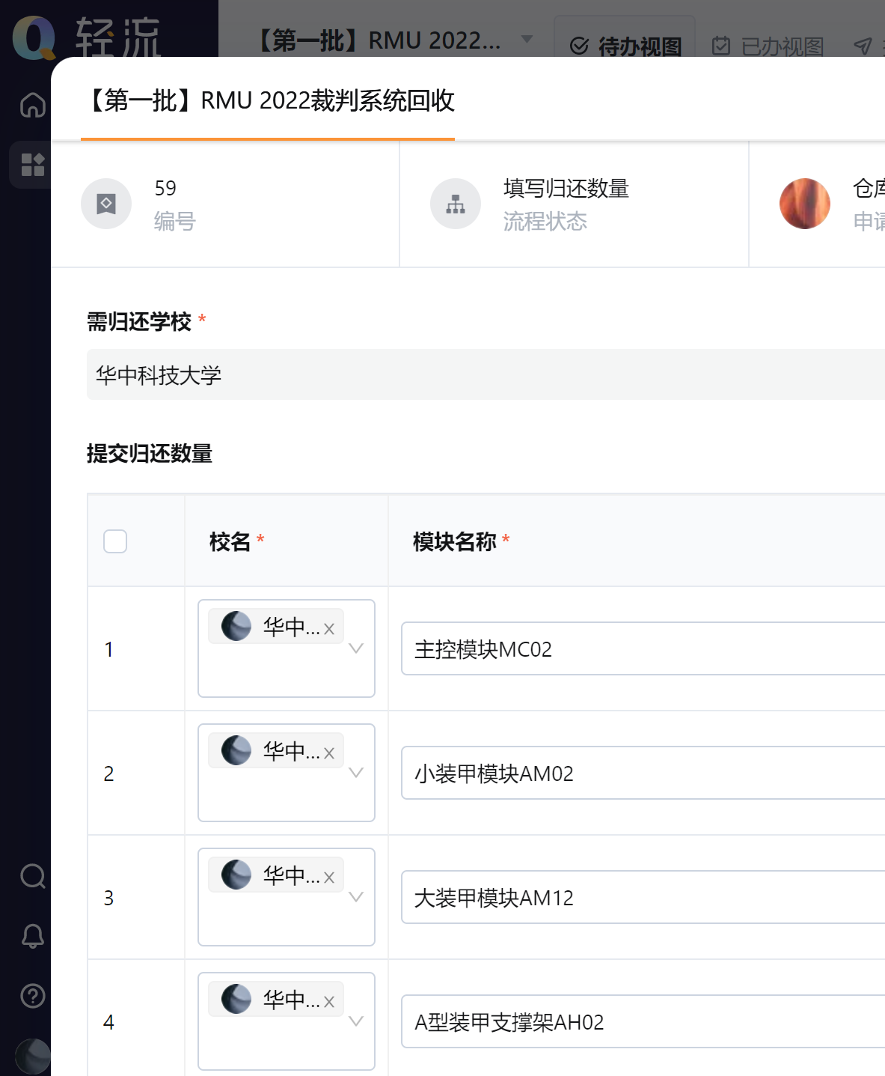
归还裁判系统
10月7日之前需将所有裁判系统拆下并统计数目，各项目组在完成相应的测试任务后，可以尽快拆除。

Slide 6
报账流程
按照本次发布的报账规范报账
准备、整理好报账的材料(各个文件一定要重命名)
每两周一次，定期报账
大家定期快速报账，让团队资金流转起来，能更好地利用团队经费（能买更多的东西）

Slide 7
实验室日常管理注意事项
每天最后一个离开实验室的同学注意关灯、关空调、关门
物资用完归位：
这一问题不仅仅需要机械组的同学注意，其他技术组也要引起重视。队员如果不清楚该放回到哪个位置，找机械组的同学问清楚。现在绝大多数工具都能找到细分的存放处，每次用完工具归位不是很难做到的事。
团队门禁录入：
新入队的队员及更换了校庆校园卡的队员，例会结束之后找队长录入实验室门禁。

Slide 8
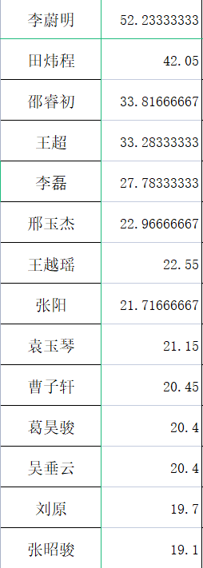
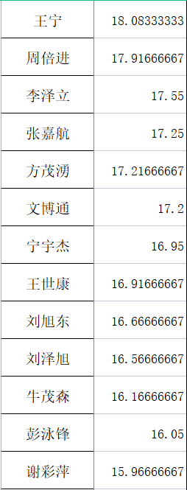
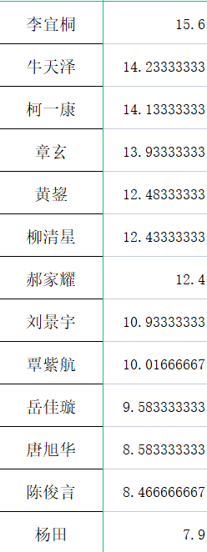
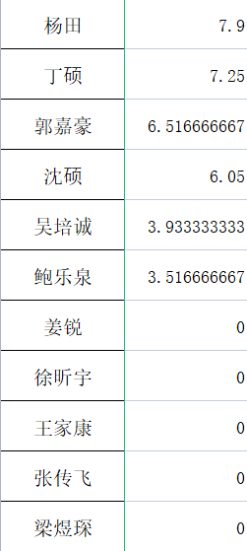
钉钉考勤
9.25-10.1

